Slide 1
MATA KULIAH • MACHINE LEARNING
Data Preparation
Lanjutan
KELOMPOK 3
Machine Learning
1. Frisilia Elfira Maharani
2. Febyana Mulia Putri
3. Wanda Nurhasanah
4. Muhammad Revolvere Rey A
5. Ahmad Dandi Subhani
Missing Values • Outlier • Imbalanced Data
Studi Kasus: Prediksi Telco Customer Churn

Slide 2
Tujuan Pembelajaran
Setelah presentasi ini, kita mampu …
1. Mendiagnosis missing values
dan memilih strategi imputasi yang sesuai.
2. Mendeteksi serta menilai outlier
sebelum memutuskan menghapus atau mempertahankannya.
3. Menangani imbalanced data
dengan SMOTE secara benar (hanya pada data train).
4. Membangun alur preprocessing yang aman
dan mengevaluasi model dengan metrik yang jujur.

Slide 3
Dataset: Telco Customer Churn
Data nyata 7.043 pelanggan layanan telekomunikasi
Target: Churn (Yes / No)
Apakah pelanggan berhenti berlangganan?
21 kolom:
Demografi (gender, SeniorCitizen, Partner, Dependents), layanan (Phone, Internet, OnlineSecurity, …), kontrak & pembayaran, tagihan (tenure, MonthlyCharges, TotalCharges).
Fakta awal:
• 0 data duplikat — data bersih dari sisi duplikasi.
• TotalCharges terbaca sebagai teks karena ada 11 sel kosong (spasi).
• Churn = Yes hanya 26,5% → data tidak seimbang.

Slide 4
Tiga Masalah Data, Tiga Keputusan
Temuan pada dataset Telco Churn
MISSING VALUES
OUTLIER
IMBALANCED DATA
11 baris kosong di TotalCharges.
Ternyata: pelanggan baru (tenure = 0) — tagihannya memang belum ada.
Keputusan: imputasi, bukan hapus.
113 baris (2%) terdeteksi Isolation Forest.
Ternyata: pelanggan tenure sangat panjang — kejadian sah.
Keputusan: dipertahankan, bukan dibuang.
Churn Yes : No = 26,5% : 73,5%.
Risiko: model "malas", selalu menebak Tidak Churn.
Keputusan: SMOTE hanya pada data train.

Slide 5
Aturan Aman Preprocessing
Agar model tidak "mencontek" dari data test
1. SPLIT
2. FIT
3. TRANSFORM
4. RESAMPLE
5. EVALUASI
train & test (stratified) — paling awal
imputer & scaler hanya belajar dari train
terapkan ke train & test
SMOTE hanya pada train
pada test asli yang tidak seimbang
Mean, median, tetangga KNN, dan sampel sintetis TIDAK BOLEH memperoleh informasi dari test set.

Slide 6
Missing Values → KNN Imputer
Ada informasi yang tidak tercatat — hilang acak atau berpola?
Temuan: 11 missing di TotalCharges = pelanggan baru (tenure 0). Ini berpola (MAR), bukan acak.
Menghapus barisnya = membuang segmen pelanggan baru → bias.
Solusi: KNN Imputer (k=5)
Menebak nilai kosong dari 5 pelanggan paling mirip (tenure, MonthlyCharges, …).
Fit di train → transform train & test. Hasil: 0 missing tersisa.
Analogi sederhana: nilai rapor yang hilang ditebak dari nilai teman yang paling mirip.

Slide 7
Outlier → Dinilai, Lalu Dipertahankan
Nilai jauh dari mayoritas: kesalahan data atau kejadian langka yang sah?
Deteksi: Isolation Forest (contamination=2%) → 113 baris outlier di data train.
Analisis: rata-rata tenure outlier ±48 bulan vs ±32 bulan normal — mereka pelanggan setia lama.
Keputusan: DIPERTAHANKAN.
Menghapusnya = membuang pelanggan paling loyal, justru segmen penting untuk analisis churn.
Pelajaran: tidak ada teknik yang selalu benar — keputusan mengikuti konteks domain.

Slide 8
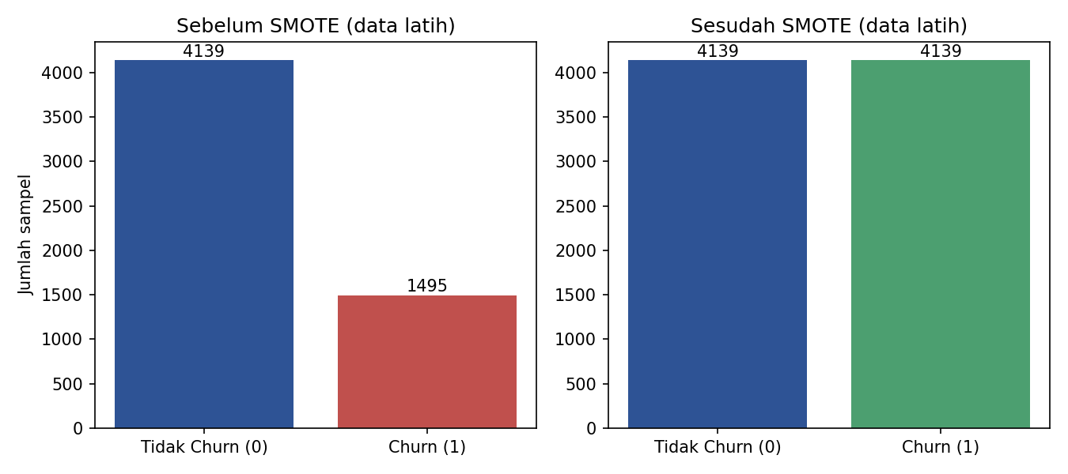
Imbalanced Data → SMOTE
Satu kelas jauh lebih sedikit — apakah model mengabaikan kelas penting?
Distribusi train: 4.139 vs 1.495 (26,5% churn).
Tanpa penanganan, model bisa mencapai akurasi "bagus" hanya dengan selalu menebak kelas mayoritas — tapi gagal total mendeteksi churn.
Solusi: SMOTE membuat sampel sintetis kelas minoritas hingga seimbang (4.139 : 4.139) — HANYA pada data train.

Slide 9
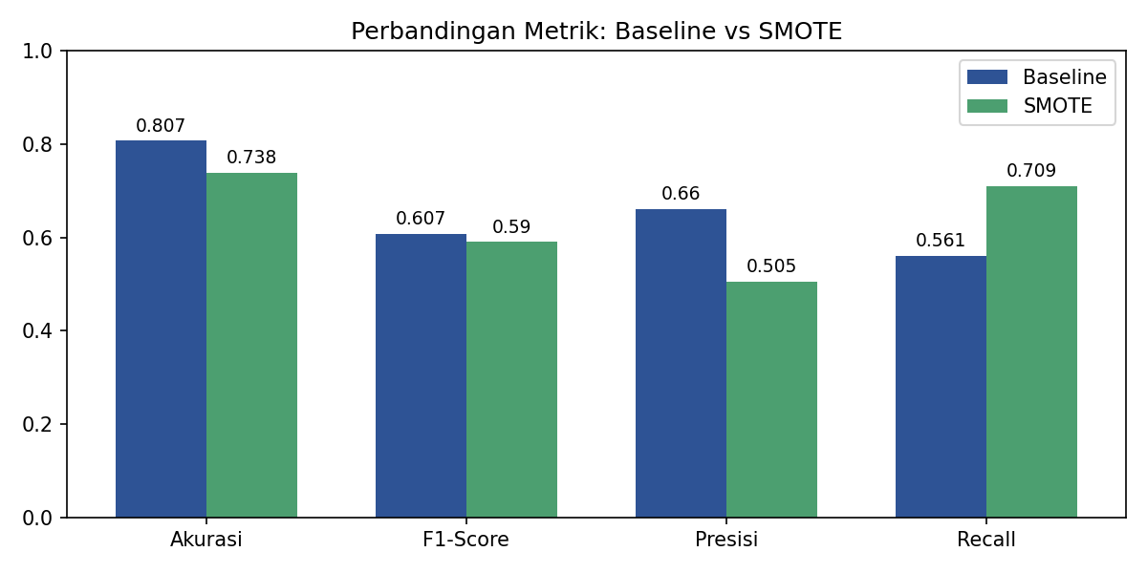
Hasil: Baseline vs SMOTE
Dievaluasi pada 1.409 data test ASLI (tidak seimbang)
Model | Akurasi | F1 | Presisi | Recall
Baseline | 0.807 | 0.607 | 0.66 | 0.561
SMOTE | 0.738 | 0.59 | 0.505 | 0.709
SMOTE menaikkan recall 0.56 → 0.71 (menangkap lebih banyak churn), tapi precision turun 0.66 → 0.51 (lebih banyak false alarm).

Slide 10
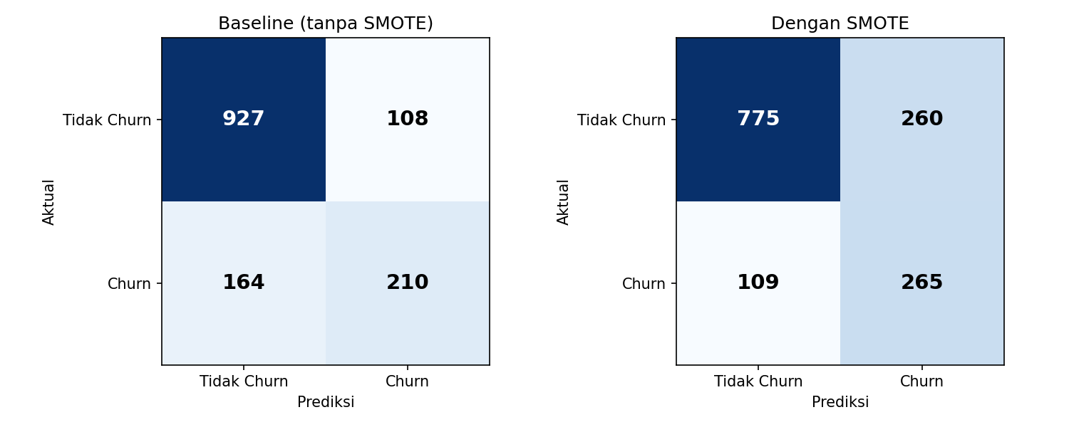
Bedah Confusion Matrix
Angka di balik metrik — pada 374 pelanggan yang benar-benar churn
Baseline: 210 churn tertangkap, 164 lolos diam-diam.
SMOTE: 265 churn tertangkap, hanya 109 yang lolos.
Harga yang dibayar: false alarm naik dari 108 → 260.
Untuk bisnis, melewatkan churn (lolos diam-diam) lebih mahal daripada salah mengingatkan — maka recall lebih penting.

Slide 11
Bedah Kode (1): Split & Imputasi
Preprocessing yang aman — test tidak boleh bocor ke proses belajar
train_test_split: bagi 80% latih / 20% uji; stratify menjaga proporsi churn di kedua sisi.
Pola fit_transform → transform adalah inti "aturan aman".
KNNImputer(k=5): 11 nilai kosong ditebak dari 5 pelanggan paling mirip.
StandardScaler: menyamakan skala angka agar model konvergen.
# 1. Split DULU — paling awal (stratified)
X_train, X_test, y_train, y_test = train_test_split(
X, y, test_size=0.2, stratify=y, random_state=42)
# 2. KNN Imputer — hanya belajar dari train
imputer = KNNImputer(n_neighbors=5)
X_train[num_cols] = imputer.fit_transform(X_train[num_cols])
X_test[num_cols] = imputer.transform(X_test[num_cols])
# 3. Scaling — hanya belajar dari train
scaler = StandardScaler()
X_train[num_cols] = scaler.fit_transform(X_train[num_cols])
X_test[num_cols] = scaler.transform(X_test[num_cols])

Slide 12
Bedah Kode (2): Outlier & SMOTE
Deteksi anomali, lalu seimbangkan kelas — keduanya hanya di train
IsolationForest memisahkan 2% data paling "aneh" (label -1).
Keputusan domain: outlier = pelanggan loyal, bukan error — jangan dihapus.
SMOTE membuat sampel sintetis kelas minoritas hingga seimbang.
Hanya di train — kalau di test, evaluasi jadi tidak jujur.
# 4. Deteksi outlier — di train saja
iso = IsolationForest(contamination=0.02, random_state=42)
is_outlier = iso.fit_predict(X_train) # -1 = outlier
# → 113 baris (2%): tenure panjang → DIPERTAHANKAN
# 5. SMOTE — HANYA pada train!
smote = SMOTE(random_state=42)
X_train_sm, y_train_sm = smote.fit_resample(X_train, y_train)
# → 4139 : 4139, kelas jadi seimbang

Slide 13
Bedah Kode (3): Training & Evaluasi
Algoritma sama, data latih beda — diuji di test asli
max_iter=2000 memastikan optimasi konvergen.
Bedanya hanya data latih: SMOTE vs tidak.
Evaluasi di test asli (tidak seimbang) → hasil jujur seperti kondisi nyata.
SMOTE menang recall (0.71 vs 0.56): lebih banyak churn tertangkap.
# 6. Latih dua model
model_base = LogisticRegression(max_iter=2000).fit(X_train, y_train)
model_smote = LogisticRegression(max_iter=2000).fit(X_train_sm, y_train_sm)
# 7. Evaluasi — selalu di test ASLI
y_pred = model.predict(X_test)
accuracy_score(y_test, y_pred) # 0.807 vs 0.738
f1_score(y_test, y_pred) # 0.607 vs 0.590

Slide 14
Kesimpulan
Mengubah data bermasalah menjadi masukan model yang dapat dipercaya
1. Diagnosis dulu, teknik kemudian.
11 missing ternyata pelanggan baru → imputasi KNN. 113 outlier ternyata pelanggan loyal → dipertahankan.
2. Aturan aman tidak bisa ditawar.
Split → fit di train → SMOTE hanya di train → evaluasi di test asli.
3. Akurasi bisa menipu.
Baseline "terlihat" menang (0.807 vs 0.738), padahal melewatkan lebih banyak churn. Pilih metrik sesuai tujuan: recall untuk kasus churn.
4. Tidak ada teknik yang selalu benar.
Setiap keputusan mengikuti pola data dan konteks domain.

Slide 15
Terima Kasih
Kelompok 3 — Machine Learning
Frisilia Elfira Maharani • Febyana Mulia Putri • Wanda Nurhasanah
Muhammad Revolvere Rey A • Ahmad Dandi Subhani

